Slide 1
ELECTROTERAPIE
Electroterapia întrebuințează semnalul electric, electromagnetic și cuantic ca purtător de informație, în modelarea unor programe biologice de îmbunătățire a sănătății.
Din acest punct de vedere vorbim de terapie prin:
Curenți de joasă frecvență ν = 0 - 1000 Hz − Curentul galvanic; curenți cu impulsuri, curenții diadinamici (continuu);
Curenți de medie frecvență şi curenți interferențiali ν = 1000 - 100.000 Hz
Curenți de înaltă frecvență ( câmpuri electromagnetice) ν = > 300 kHz − Microunde, unde scurte
Unde mecanice: ultrasunete
Fototerapie: - radiații infraroșii, ultraviolete, laser
Câmpuri magnetice: stimulare magnetică, magnetoterapie.

Slide 2
CURENTUL GALVANIC:
Definiţie:
curent continuu sau cu frecvenţa 0
Mod de aplicare:
galvanizare simplă cu ajutorul unor electrozi sub formă de plăci de diverse dimensiuni
baie hidro-electrolitică
baie galvanică 4 celulară
baie Stanger
ionogalvanizare

Slide 3
EFECTELE CURENTULUI GALVANIC
analgezic;
excitant;
stimulant;
vasodilatator;
trofic;
rezorbtiv;
reglează SNV.

Slide 4
INDICAŢIILE CURENTULUI GALVANIC
boli reumatismale degenerative;
boli reumatismale inflamatorii în perioada subacută sau între puseele inflamatorii;
reumatismul abarticular - periartrită/epicondilite/tendinite/bursite;
sechelele posttraumatice – edeme locale/hematoame/ algoneurodistrofii/redori articulare postimobilizări;
patologia sistemului nervos – nevralgii (sciatic, plex cervico-brahial, intercostale, trigeminale, dentare, occipitale);
sindromul de neuron motor periferic cu pareze de membre, pareze faciale sau sfincteriene;
sindromul de neuron motor central – hemipareză/tetrapareză/parapareză;
crioparestezii funcționale ale segmentelor periferice;
afecțiuni dermatologice – acnee, cicatrici cheloide, ulcere tegumentare atone.

Slide 5
Băile galvanice
Se aplică pentru tratarea unor regiuni mai întinse sau a întregului corp
Îmbină efectul curentului galvanic cu efectul termic al apei, care devine un mijlocitor între electrozi şi tegument.

Slide 6
Băile galvanice
Băile galvanice patru-celulare
folosesc patru vase în care se află apă la 34-38º prin care circulă curentul continuu
pacientul poate introduce în aceste vase două, trei sau toate patru membrele.
se poate folosi fie sensul ascendent, fie descendent al curentului, în funcţie de scopul urmărit.
se aplică zilnic, având o durată de 20-30 minute.

Slide 7
Băile galvanice
Baia Stanger
o cadă izolată cu material plastic în care se află opt electrozi fixaţi pe pereţi
curentul galvanic circulă între aceşti electrozi: ascendent, descendent, transversal, în diagonală.
Apa are temperatura de 32-39º
durata tratamentului:15-30 minute
6-10 şedinţe la trei zile.
Contraindicaţii: leziuni şi afecţiuni cutanate.

Slide 8
IONOGALVANIZAREA
Definiţie:
metodă de introducere a unor substanţe medicamentoase prin tegument cu ajutorul curentului galvanic
Metodologie:
învelişul hidrofil al electrozilor se îmbibă în soluţii electrolitice care disociază în câmpul electric, pătrunderea ionilor activi terapeutic făcându-se la nivelul foliculilor piloşi şi glandelor sudoripare.
profunzimea pătrunderii are ca limită corionul, unde se realizează depozite de substanţă activă care se va resorbi în circulaţie.

Slide 9
IONOGALVANIZAREA
Exemple de substanţe folosite: K, Ca, Li, Mg, Zn, I, acidul salicilic, acidul ascorbic.
Avantaje:
se pot introduce doze relativ mari, folosind cantităţi mici de medicament;
în regiunea tratată se realizează o repartiţie egală a substanţei introduse;
posibilitatea delimitării precise a suprafeţei de tratat;
sunt asigurate condiţiile unei asepsii perfecte (nu pătrund bacteriile).

Slide 10
CURENŢII DIADINAMICI
curenţi de joasă frecvenţă proveniţi din redresarea curentului sinusoidal de reţea de 50 Hz.
în timpul aplicării curenţilor diadinamici predomină una din proprietăţile lor:
inhibiţia, la frecvenţele joase (50 Hz),
dinamogenia, la cele înalte (100 Hz).

Slide 11
CDD - forme
Monofazat fix (MF)
curent pulsatil obţinut din curentul sinusoidal de 50 Hz prin anularea semiundei negative.
Curentul declanșează la bolnav senzația unei vibrații evidente, până la puternică și care se menține atâta timp cât intensitatea curentului rămâne nemodificată. Doza trebuie să depășească puțin „pragul de sensibilitate”.
Curent de reţea (frecvenţa=50Hz)
Curent diadinamic monofazat fix (MF)

Slide 12
CDD - forme
Difazat fix (DF):
curent pulsatil obţinut din curentul sinusoidal de 50 Hz prin redresare, adică prin transformarea semiundei negative în semiundă pozitivă
rezultă un curent cu frecvenţa de 100 Hz.
efecte analgezice și stimulatoare ale circulației
Curent de reţea (frecvenţa=50Hz)
Curent diadinamic difazat fix (DF)

Slide 13
CDD - forme
Perioadă lungă (PL)
alternarea frecvenței în perioade lungi, 5 sec=50 Hz și 10 sec=100 Hz). Au o acțiune analgezică de durată. Se aplică mai ales în artralgii, mialgii și nevralgii.
Perioadă scurtă (PS)
alternarea frecvenței între 50-100 Hz/sec. Se utilizează mai ales în terapia stărilor posttraumatice, tulburărilor trofice, stărilor dureroase. Curentului de perioadă scurtă i se atribuie și efecte tonifiante și rezorbtive
Ritm sincopat (RS)
se obţine prin întreruperea ritmică a formei MF cu pauze de 1 secundă. Este forma de curent folosită pentru electrostimulare musculară.

Slide 14
CDD - APLICARE
Aplicații pe punctele dureroase;
Tratamentul asupra trunchiului nervos;
Aplicațiile paravertebrale;
Tratamentul asupra ganglionilor vegetativi.;
Tratamentul asupra circulației vasculare;
Tratamentul de excitație musculară;
Aplicația transregională.

Slide 15
CDD - INDICAŢII
redori articulare;
întinderi musculare;
artroze activate;
reumatism abarticular;
artrite;
mialgii
lumbago discogen şi musculo-ligamentar
boala Raynaud
boala varicoasă
arteriopatii periferice

Slide 16
CURENŢII DE MEDIE FRECVENŢĂ
Definiţie: Sunt curenți alternativi, sinusoidali, a căror frecvență depășește 2000 Hz/sec până la 50000 Hz.
Proprietăți:
maximum de excitabilitate neuromusculară ceea ce va permite stimularea cu un nivel redus de voltaj sau intensitate, cu contracții tetanice importante pe fibra striată sănătoasă, fără senzații neplăcute prin blocajul căilor senzoriale aferente;
scăderea considerabilă a impedanței tegumentului și țesuturilor;
efecte antalgice și biotrofice.

Slide 17
Indicațiile sunt legate de efectele lor fiziologice, analgetice (PS 300-50 trenuri/ secundă), efect excitomotor (perioadă lungă), cu contracții puternice nedureroase și indirect de îmbunătățire a circulației locale (pompa musculară), efect biotrofic rezorbtiv și efect vasodilatator direct.

Slide 18
CURENŢII DE ÎNALTĂ FRECVENŢĂ - definiţie -
Constau în aplicarea terapeutică a câmpului electric şi magnetic de înaltă frecvență şi a undelor electromagnetice (unde decimetrice de 69 cm şi microunde de 12,25 cm) cu frecvențe peste 300 kHz.
Curenții de înaltă frecvență sunt curenți alternativi cu o frecvență medie mai mare de 500.000 oscilații/ sec

Slide 19
CURENŢII DE ÎNALTĂ FRECVENŢĂ - proprietăţi fiziologice -
nu au acțiune electrolitică şi electrochimică (nu produc fenomene de polarizare);
nu provoacă excitație neuromusculară;
determină efecte calorice de profunzime fără a produce leziuni cutanate;
efecte metabolice: cresc necesarul de O2 şi de substrat nutritiv tisular, cresc catabolismul;
efecte asupra circulației: hiperemie activă, vasodilatație generală, scăderea tensiunii arteriale;

Slide 20
efect terapeutic derivat din acțiunea căldurii: − hiperemiant; − analgetic; − miorelaxant – antispastic; − activarea metabolismului.
efecte asupra sistemului nervos:
− SNC - efect sedativ;
− SN periferic - excitabilitate crescută.
efecte musculare: scad tonusul muscular pe musculatura hipertonă;
cresc capacitatea imunologică a organismului;

Slide 21
UNDELE SCURTE
Domeniul undelor scurte este cuprins în intervalul de lungimi de undă 10-100 nm. Penetrația acestor unde este mai mare, deci efectul terapeutic se realizează preponderent în țesuturile profunde.

Slide 22
Proprietățile fiziologice ale undelor scurte
nu au acțiune electrolitică și electrochimică, deci nu produc fenomene de polarizare;
nu provoacă excitație neuromusculară;
la frecvență înaltă, durata stimulului este foarte scurtă, sub 0,01 msec și nu se poate provoca excitația structurilor nervoase;
au efecte calorice de profunzime, fără a produce leziuni cutanate;
stimulează metabolismele locale;
activează circulația locală și sistemică;
au efecte analgetice, antispastice și miorelaxante.

Slide 23
ULTRASUNETELE
Ultrasunetele furnizate de aparatele folosite în fizioterapie au o frecvență cuprinsă între 800 - 1000 kHz.
Efectele ultrasunetului în organism:
Efectul mecani;
Efectul termic;
Efecte biologice:
analgetice;
efect miorelaxant;
hiperemiant;
creșterea permeabilității membranare;
activarea circulației sangvine;

Slide 24
inhibarea acțiunii glandei hipofize;
acțiune asupra SNV;
efecte asupra nervilor periferici: ultrasunetul poate modifica conducerea nervoasă atât prin creșterea, cât și prin descreșterea ei. Nu au fost complet elucidate efectele asupra sistemului nervos central. A fost descris un efect simpaticolitic, utilizat în aplicații reflexe;
efecte fibrinolitice (legate de fenomene de fragmentare şi rupere tisulară);
efecte antiinflamatorii;
acțiune vasomotoare şi metabolică;
creșterea puterii de regenerare a țesuturilor

Slide 25
ULTRASUNETUL - indicaţii -
afecțiuni reumatismale: reumatism degenerativ, reumatism inflamator cronic, reumatism abarticular;
traumatologie: fracturi recente, întârzierea formării calusului, contuzii, entorse, luxații, hematoame, posturi vicioase, scolioze, deformări ale piciorului;
dermatologie: cicatrici cheloide, plăgi atone, ulcere trofice ale membrelor;
afectări ale țesutului de colagen: fibrozite, dermatomiozite, sclerodermie, retracția aponevrozei palmare Dupuytren;

Slide 26
afecțiuni circulatorii: arteriopatii obliterante, boala Raynaud;
ginecopatii;
neurologie: nevralgii şi nevrite, sechele nevralgice după herpes zoster, nevroamele amputațiilor, distrofie musculară progresivă, sindroame spastice şi hipertone.

Slide 27
PRINCIPII ALE KINETOTERAPIEI ÎN REABILITAREA MEDICALĂ
Kinetoterapia definește terapia prin mișcare. Termenul provine din limba greacă unde ,,kinesis” înseamnă ,,mișcare”.
Kinetologia medicală studiază mecanismele neuromusculare și articulare care permit activitățile motrice normale ale organismului. În cadrul acesteia sunt structurate trei componente:
kinetologia profilactică
kinetologia de recuperare
kinetologia terapeutică - sau kinetoterapia

Slide 28
Principalele tipuri de mișcări ale corpului
Planurile anatomice sunt secțiuni imaginare care împart corpul omenesc în:
plan frontal;
plan sagital;
plan transversal.

Slide 29
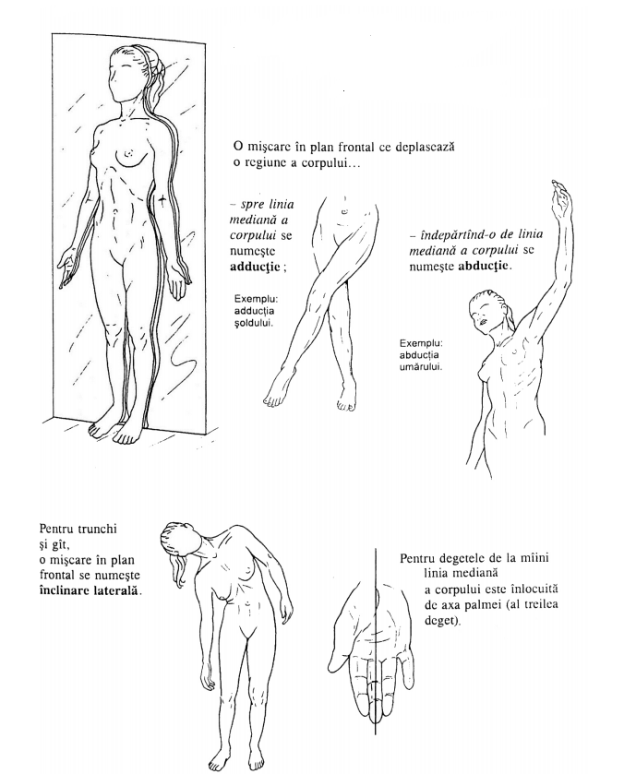
Planul frontal împarte corpul în: partea anterioară și posterioară.
Principalele tipuri de mișcări care se pot executa în plan frontal sunt:
Adducția;
Abducția;
Înclinarea laterală;

Slide 30
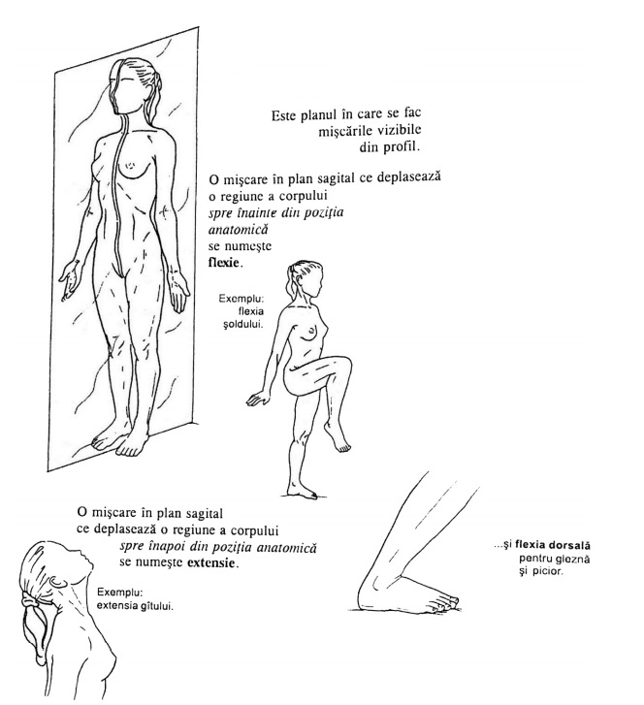
Planul sagital împarte imaginar organismul uman în hemicorpul drept și stâng.
Principalele tipuri de mișcări care pot fi executate în plan sagital sunt:
Flexia;
Extensia;
Antepulsia;
Retropulsia;
Flexia dorsală;
Flexia plantară.

Slide 31
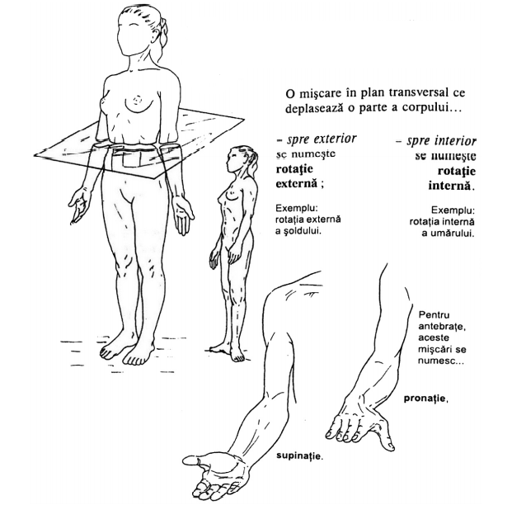
Planul transversal este planul care separă corpul în partea superioară și partea inferioară.
Principalele tipuri de mișcări care se pot executa în planul transversal sunt:
Rotația internă și externă;
Pronația și supinația;
Rotația capului spre stânga sau spre dreapta.

Slide 32
Bilanțul articular („testing-ul” articular)
Reprezintă măsurarea amplitudinilor de mișcare într-o articulație, pe toate direcțiile de mișcare.
„Testing-ul” articular se referă în mod particular însă la gradele de mobilitate ale articulației, și acestea se pot aprecia direct, subiectiv, (o evaluare destul de aproximativă) sau prin măsurarea unghiului de mișcare cu un goniometru.

Slide 33
Reguli generale pentru un testing articular corect
pacientul trebuie să fie relaxat, așezat confortabil și să fie informat asupra procedurii;
segmentul care urmează să fie testat trebuie să fie corect așezat pentru obținerea poziției 0°;
goniometrul va fi așezat totdeauna pe partea laterală a articulației (cu foarte puține excepții, de exemplu măsurarea supinației);

Slide 34
instrumentul trebuie aplicat ușor pentru a nu împiedica mișcarea;
brațele goniometrului trebuie poziționate în paralel cu axele longitudinale ale oaselor care formează articulația;
amplitudinile mișcărilor articulare efectuate în direcții opuse (de ex. flexia/extensia) se vor măsura fiecare în parte, apoi se va consemna și suma lor (aceasta va reprezenta gradul de mișcare a unei articulații într-un anumit plan);

Slide 35
gradul de mobilitate al unei articulații normale este egal cu valoarea unghiului maxim măsurat al acelei mișcări (Atenție! Numai dacă s-a plecat din poziția 0°). Dacă articulația este deja afectată funcțional și mișcarea nu poate porni din poziția zero, atunci gradul de mobilitate al articulației se obține scăzând din valoarea maxim determinată cu goniometrul, valoarea unghiului de la care s-a pornit mișcarea;
genunchiul și cotul nu au mișcare de extensie, deoarece poziția de extensie maximă a lor este considerată poziția zero. Se măsoară însă deficitul de extensie care, scăzut din unghiul maxim de flexie pe care îl permite acea articulație, ne dă gradul de mobilitate al genunchiului sau cotului.

Slide 36
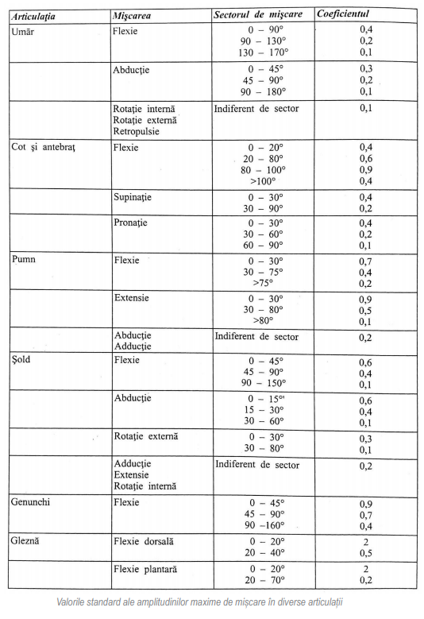

Slide 37
Bilanțul muscular („testing-ul” muscular)
Reprezintă un sistem de tehnici de examen manual pentru evaluarea forței unui mușchi sau a unor grupe musculare.
„Testing-ul” muscular este necesar pentru formularea diagnosticului funcțional al unei boli, pentru stabilirea programului de recuperare și, uneori, pentru a indica necesitatea unor intervenții chirurgicale de transpoziție tendo-musculare.

Slide 38
Reguli generale pentru un testing muscular corect
complianța pacientului;
procedeul nu trebuie să obosească;
va fi totdeauna precedat de bilanțul articular;
condiții de confort, relaxare, temperatură ambientală;
retestările să fie făcute de același examinator

Slide 39
Interpretarea „testing-ului” muscular
forța 0 - mușchiul nu realizează niciun fel de contracție;
forța 1 (schițată) - contracție musculară ușoară, vizibilă sau sesizabilă prin palpare dar incapabilă să deplaseze un segment anatomic;
forța 2 (medie) - mușchiul examinat poate mobiliza segmentul asupra căruia acționează pe un plan de alunecare care permite eliminarea gravitației;

Slide 40
forța 3 (acceptabilă) - mușchiul poate mobiliza complet segmentul, chiar și împotriva gravitației. Forța 3 este considerată ,,acceptabilă” deoarece asigură o capacitate funcțională minimă pentru membrele superioare. Pentru membrele inferioare care suportă greutatea corpului și asigură mersul este necesară o forță superioară valorii 3;
forța 4 (bună) - reprezintă capacitatea mușchiului de a deplasa antigravitațional complet segmentul asupra căruia acționează și împotriva unei rezistențe medii, opuse în treimea distală a segmentului deplasat;

Slide 41
forța 5 (normală) - mușchiul poate executa mișcarea pe toată amplitudinea, contra unei rezistențe opuse de kinetoterapeut, egală cu valoarea forței normale.
La această scală de cotare a forței musculare, se obișnuiește în practica curentă să se adauge la cifra cotației și semnele (+) sau (-) pentru o mai fină departajare a forței musculare.

Slide 42
Tehnici de kinetoterapie -Tehnici kinetice statice
Contracția izometrică - în care lungimea fibrei musculare rămâne constantă, în timp ce tensiunea de la nivelul mușchiului atinge valori maxime.
Relaxarea musculară - scăderea tensiunii de contracție suplimentare dintr-un mușchi și revenirea la starea fiziologică.

Slide 43
Tehnici de kinetoterapie -Tehnici kinetice dinamice
Mobilizarea pasivă reprezintă punerea în mișcare de către kinetoterapeut a unuia sau mai multor mușchi, segmente sau articulații ale bolnavului
Tehnici de mobilizări pasive:
Tracțiunile
Mobilizarea forțată sub anestezie
Mobilizarea pasivă pură asistată
Mobilizarea autopasivă
Mobilizarea pasiv-active
Manipulările

Slide 44
Mobilizarea activă presupune implicarea contracției musculare proprii pentru mobilizarea unui segment anatomic sau a unei articulații.
Poate fi reflexă sau voluntară;.
Tehnici de mobilizare activă voluntară:
Mobilizarea liberă
Mobilizarea activ-pasivă
Mobilizarea activă

Slide 45
ROLUL MASAJULUI ÎN REABILITAREA MEDICALĂ
Masajul este definit ca ansamblul de manevre manuale, aplicate sistematic pe o zonă sau pe toată suprafața organismului, într-o anumită succesiune, cu scop terapeutic sau tonifiant.

Slide 46
Manevrele fundamentale ale masajului clasic
netezirea (efleurajul);
frământatul (petrisajul);
baterea (tapotamentul);
fricțiunea;
vibrația.

Slide 47
Mecanisme generale de acțiune a masajului clasic
stimularea receptorilor cutanați care declanșează pe cale reflexă efecte locale și sistemice;
stimularea receptorilor vasculari cu declanșarea reacțiilor vasomotorii;
favorizarea eliberării de metaboliți și substanțe active cu rol vasodilatator;
creșterea ratei metabolismului bazal;
rol resorbtiv asupra lichidelor interstițiale cu favorizarea drenajului limfatic și remisiunii edemelor.

Slide 48
Efectele fiziologice generale ale masajului clasic
efect analgezic, sedative;
efect decontracturant;
stimularea funcției circulatorii;
efect de asuplizare cutanată;
efect psihotrop;
efect mecanic de combatere a stazei venolimfatice;
ameliorează tonusul psihic și starea generală.

